Slide 1


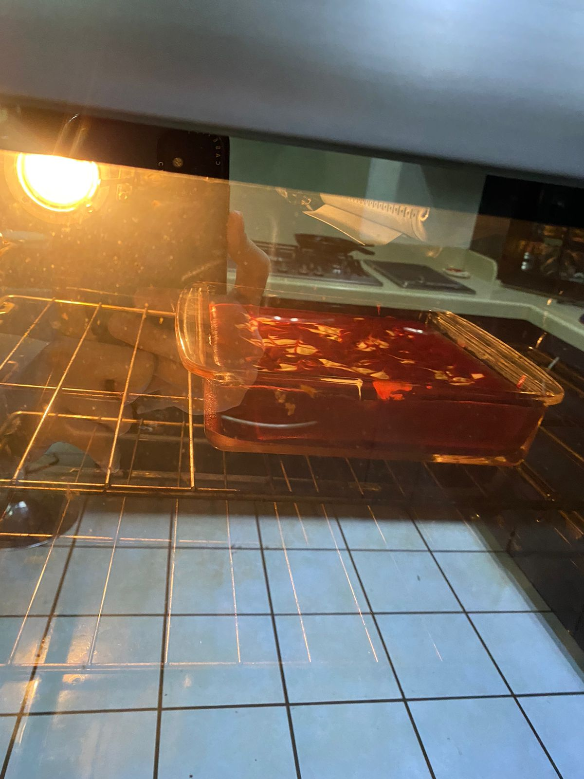
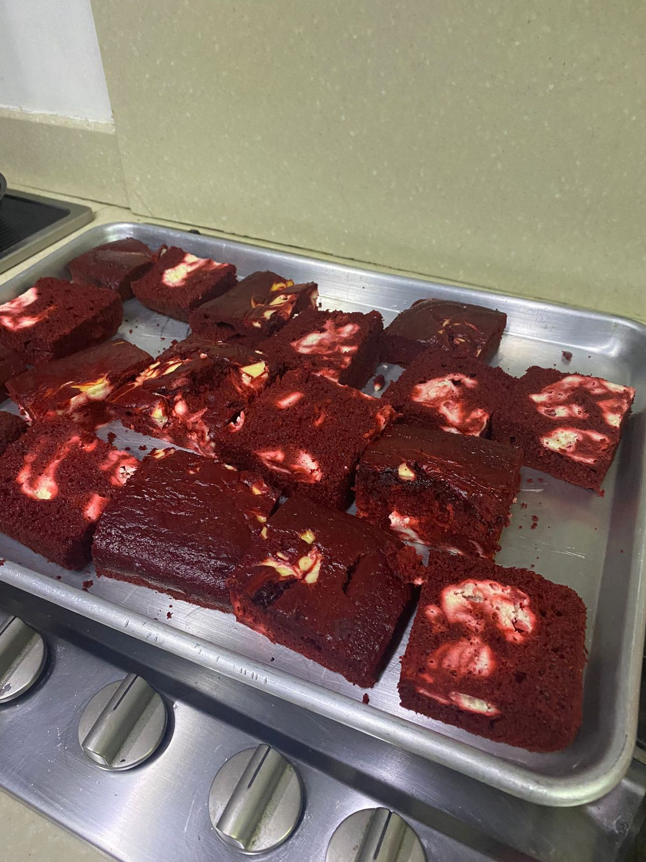
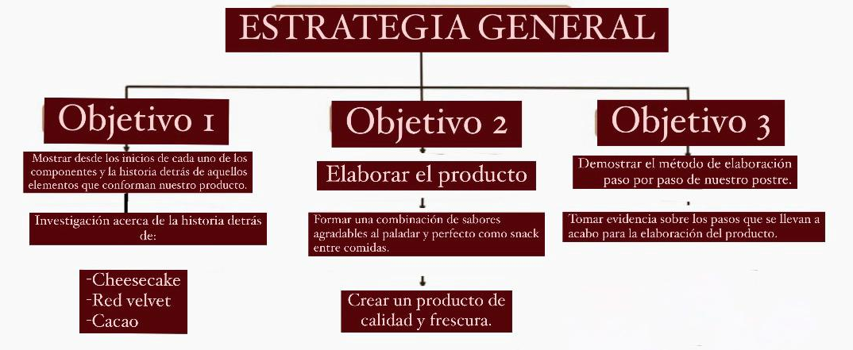
Brownies de red velvet con cubierta de cheseecake
(Rojo, 2021[rf1] ).
[rf1]El punto va al final de la referencia
Llanes-Arce Y, Rivera-Luque F,A, Moroyoqui-Valenzuela N, Sarmiento-Garcia F,K
ªAdscripción. ^{b}Adscripción
Número de teléfono: 6871707236 Correo electrónico: yamilellanesar26@gmail.com
Introducción
Resultados
Este artículo explora el proceso de creación de unos deliciosos brownies de red velvet con una capa de cheesecake indulgente encima. Estos brownies combinan la esponjosidad del pastel red velvet con la cremosidad única del cheesecake, resultado de una cuidadosa combinación de ingredientes y técnicas culinarias. Se aborda el proceso desde un enfoque científico, revelando los secretos detrás de la textura, el sabor y la presentación de estos irresistibles brownies, fusionando la precisión de la ciencia con la creatividad culinaria. El red velvet mundialmente es un clásico en la repostería, sin embargo, no se sabe su origen, nadie se puede llevar el mérito de decir que lo creo. Lo que se sabe es que el red velvet se dio a conocer en Inglaterra durante la época Victoriana, cuando empezaron a prepararse sofisticados postres a base de chocolate de un distintivo color rojo, el característico color proviene del uso de colorante alimentario rojo en la masa del bizcocho. Originalmente, el color rojo se obtenía a través de una reacción química entre los ingredientes del pastel, como el cacao en polvo y el vinagre, pero en la actualidad se utiliza colorante alimentario rojo para lograr un color más vibrante (rojo,2021).
(figura 1, resultados)
(figura 2, resultados)
Conclusiones
El brownie salió como se había esperado, tiene una textura cremosa y firme y el color es el adecuado
Metodología
para elaborar los brownies de red velvet con cheesecake implica un enfoque científico para descifrar los secretos detrás de su textura, sabor y presentación. Combinando la precisión de la ciencia con la creatividad culinaria, se explorará el proceso de creación que fusiona la esponjosidad del pastel red velvet con la cremosidad del cheesecake. Además, se menciona la historia del red velvet y del chocolate.
Referencias
Etecé. (23 de septiembre de 2021). Cacao Móvil. Obtenido de Cacao Móvil:
https://cacaomovil.com/site/guide/el-cacao-en-sistemas-agroforestales-df638640-b491-4be2-
a0e0-479d7b616e5f/8/cual-es-la-historia-del-cacao-y-el-
chocolate#:~:text=El%20%C3%A1rbol%20de%20cacao%20es,quiere%20decir%20fuerza%20y%2
0fuego.
Peñuelas, M. (7 de marzo de 2020). Sierra Cantabria. Obtenido de Sierra Cantabria:
https://www.sierracantabria.com/restauranteelpuntido/en/blog/uncategorized/historia-
cheesecake/
Rojo, P. (08 de agosto de 2021). Casa hot nuts. Obtenido de Casa hot nuts:
https://casahotnuts.com/postres/historia-del-red-velvet/
Rosales, M. (22 de enero de 2023). La petite brioche. Obtenido de La petite brioche:
https://lapetitebrioche.es/red-
velvet/#:~:text=Sus%20ra%C3%ADces%20se%20remontan%20a,en%20cualquier%20mesa%20d
e%20postres.

